Slide 1
судномодельний гурток
НВК
презентує
заняття основного рівня

Slide 2
Найвідоміші у світі підняті кораблі, що потонули. Затонули кораблі, які приваблюють дайверів з усього світу. Частина 7
Корабель Pelinaion, Бермуди
Грецький пароплав Pelinaion був побудований в 1907 році, досягав 117 м у довжину, а його водотоннажність становила 4 291 тонну. У грудні 1939 року корабель відплив з Такораді (Takoradi), Західна Африка, у Балтімор, штат Меріленд, з вантажем залізняку, коли він врізався в мис St Davids Head у Бермуд. Сьогодні Pelinaion лежить на глибині 20 м-коду.

Slide 3
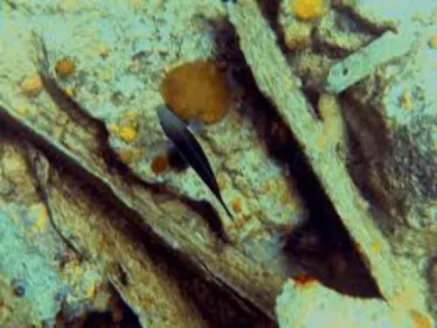

Slide 4
Корабель RMS Rhone, Британські Віргінські острови
Пакетбот RMS Rhone належав компанії Royal Mail Steam Packet Company. У жовтні 1867 року він зазнав аварії біля берегів Солт-Айленда (Salt Island), одного з Британських Віргінських островів, причиною загибелі судна та 123 людей став ураган. В даний час це найпопулярніше місце для дайвінгу в Карибському басейні.

Slide 5
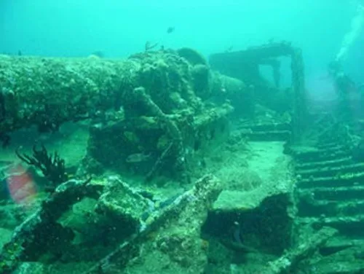

Slide 6
Корабель Mar Sem Fim, Шетландські острови
На цьому 23-метровому бразильському дослідницькому судні була команда дослідників, які знімали документальний фільм у затоці Максвелл (Maxwell Bay) біля Південних Шетландських островів в Антарктиді, коли корабель застряг у льодах. Пізніше корабель відправили на дно мілководної бухти, де він знаходиться на глибині 9 м, чудово зберігшись в арктичних водах.

Slide 7
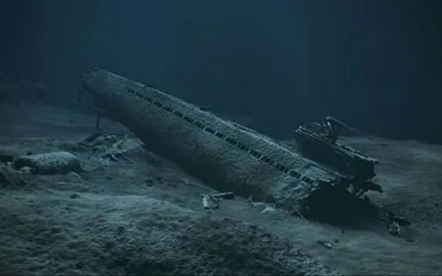

Slide 8
Фрегат 356, Карибське Море
Фрегат 356 біля острова Кайман-Брак (Cayman Brac) у Карибському морі, є одним з небагатьох радянських військово-морських суден, що затонули в Західній півкулі. Після розпаду СРСР цей військовий корабель було передано кубинському флоту і готувався розпочати службу. Після того, як протягом 10 років його так і не використали, фрегат купив уряд Кайманових островів, і він був затоплений у 1996 році.

Slide 9
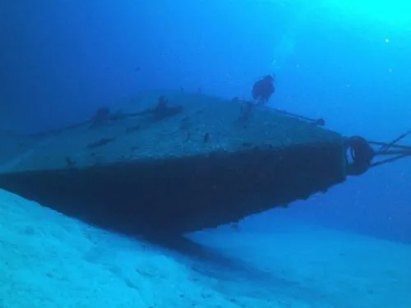

Slide 10
Корабель Giannis D, Червоне море
Цей корабель, вартий першого місця у нашому списку! Довжиною 100 м корабель Giannis D є одним з найбільших кораблів, що затонули біля коралового рифу Sha'ab Abu Nuhas на північний захід від острова Шадван (Shadwan) у північній частині Червоного моря.
До квітня 1983 грецьке вантажне судно перевозило деревину, але на шляху з Хорватії до Саудівської Аравії налетіло на риф. Цікаво, що судно Giannis D спочатку було зовсім інше назва.
Величезний корабель був побудований компанією Kuryshima Dock Company of Imabari у Японії. Його будівництво завершилося у 1969 році, і корабель назвали Shoyo Maru. Він так називався аж до 1975 року, коли судно продали іншій компанії і перейменували на Markus. Декілька років потому корабель продали ще раз, і цього разу назвали Giannis D.
Немає сумнівів у тому, що при аварії корабля такого судна багато чого можна виявити. Дайвери зможуть знайти всередині історію, а також усю різноманітність морського життя, яке вважає останки корабля своїм будинком.

Slide 11
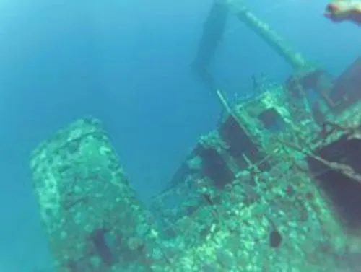

Slide 12
Джерела інформації:
Найвідоміші у світі підняті кораблі, що потонули. Затонули кораблі, які приваблюють дайверів з усього світу

Slide 13
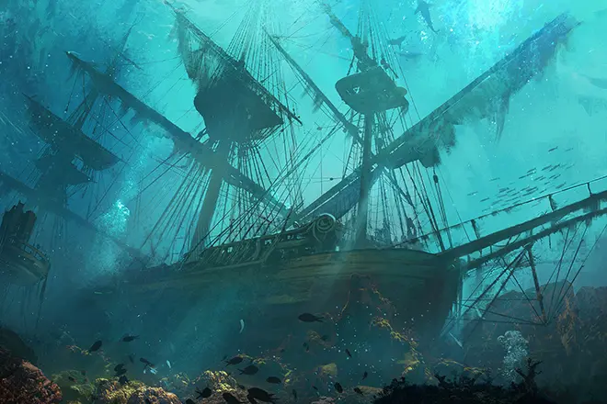
Дякую за увагу!

